Slide 1



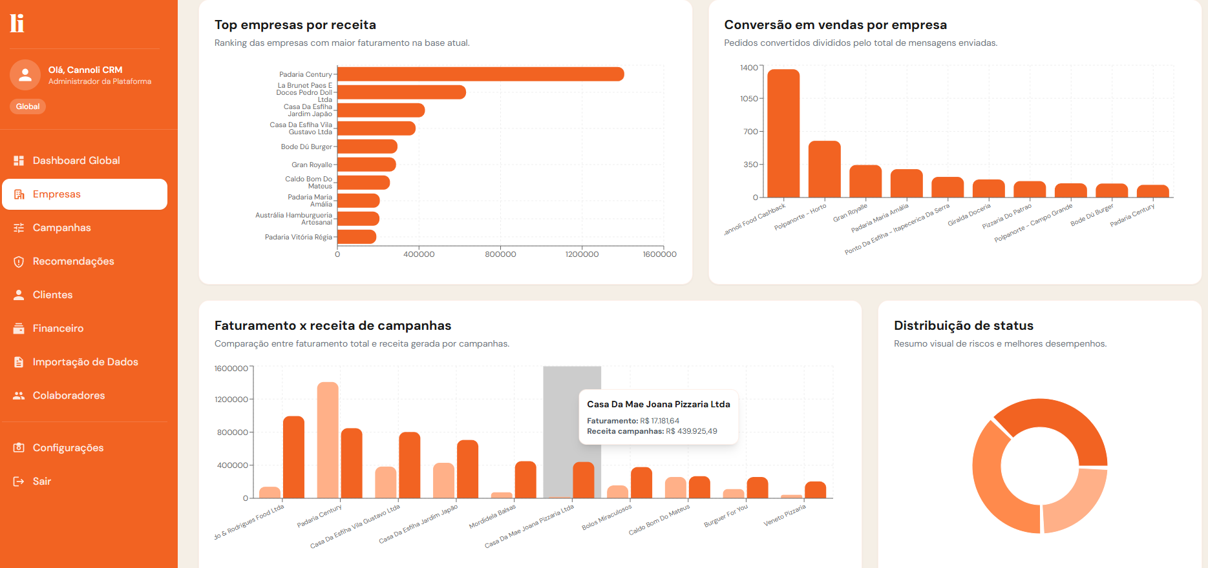

Dashboard Interativo Cannoli
Esther Oliveira, Higor Fonseca, João Victor Santana
Orientadores: Eduardo Savino Gomes, Lucy Mari Tabuti, Maurício Lopes da Cunha, Rodnil da Silva Moreira Lisboa, Victor Bruno Alexander Rosetti de Quiroz
O PROBLEMA
RESULTADOS
Restaurantes parceiros da Cannoli geram diariamente dados sobre pedidos, clientes, campanhas, canais de venda, mensagens e faturamento. Porém, quando essas informações ficam dispersas em arquivos ou sistemas separados, a análise se torna lenta e pouco eficiente.
Sem um painel integrado, é mais difícil acompanhar indicadores como receita, ticket médio, recorrência, clientes ativos e conversão de campanhas. Isso prejudica a tomada de decisão e dificulta ações de engajamento e fidelização.
A falta de filtros, gráficos comparativos e atualização periódica também limita a identificação rápida de quedas de desempenho e oportunidades de melhoria por restaurante ou canal.
Foi desenvolvido um dashboard web para a Cannoli, reunindo em uma única interface indicadores de vendas, clientes, campanhas e desempenho operacional.
O painel apresenta KPIs como receita, pedidos, ticket médio, recorrência, mensagens enviadas e pedidos convertidos.
Também contempla os indicadores exigidos: conversão por empresa, mensagens por campanha/empresa e faturamento por estabelecimento.
INTRODUÇÃO
Gráfico 01: Exemplo de Gráfico
A PROPOSTA
Desenvolver um Dashboard Web para a Cannoli Foodtech, reunindo dados de pedidos, clientes, campanhas e restaurantes parceiros em uma única plataforma visual.
O sistema apresenta KPIs, gráficos, filtros globais, tabelas de apoio e atualização automática simulada, permitindo acompanhar desempenho por período, unidade, canal, campanha e categoria de produto. A solução apoia decisões estratégicas e operacionais voltadas à gestão, engajamento e fidelização de clientes, com foco em clareza visual e análise de dados.
Fonte: Autoria Própria (2026)
O sistema possui gráficos de série temporal com comparação entre período atual e anterior, incluindo variação percentual.
Também foram implementados filtros globais por período, restaurante/unidade, canal, campanha e categoria de produto, além de drill-down dos KPIs, exportação CSV/PDF, segmentação de clientes, painel financeiro básico e recomendações baseadas em dados.
TECNOLOGIAS UTILIZADAS
REFERÊNCIAS
React.js para desenvolvimento da interface web do dashboard;
Recharts para construção dos gráficos e visualizações;
Node.js e Express para criação da API e controle das rotas;
Python e Pandas para limpeza, tratamento, integração e análise dos dados;
CSV e JSON para ingestão, processamento e armazenamento analítico dos dados;
JWT, middlewares de autenticação e controle de perfis para segurança e permissões;
GitHub para versionamento e organização do projeto;
Polling/atualização periódica simulada para atualização dos dados do dashboard.
FECAP. Projeto Interdisciplinar - Dashboard de Indicadores Cannoli: Dashboard Web - Cannoli Foodtech. Ciência da Computação, 4º Semestre, 2026.
MCKINNEY, Wes. Python para Análise de Dados: tratamento de dados com Pandas, NumPy e Jupyter. São Paulo: Novatec, 2023.
SOMMERVILLE, Ian. Engenharia de Software. 10. ed. São Paulo: Pearson, 2019.
REACT. React Documentation. Disponível em: https://react.dev/
. Acesso em: 2026.
PANDAS. Pandas Documentation. Disponível em: https://pandas.pydata.org/docs/
. Acesso em: 2026.
RECHARTS. Recharts Documentation. Disponível em: https://recharts.org/
. Acesso em: 2026.
SEMANA DE TECNOLOGIA - 2026
Fundação Escola de Comércio Álvares Penteado - FECAP

